Slide 1
Bitwise Operations
ตัวดำเนินการระดับบิต

Slide 2
Logical Operation 3 and 2 = ? 3 && 2 = ? Bitwise Operation 3 & 2 = ?
What is bitwise operations?
Notes:
Logical operation ผลที่ได้คือ จริง (non-zero) หรือ เท็จ (0) เท่านั้น
Bitwise operation ผลที่ได้ต้องคำนวณจากการกระทำการระดับบิต

Slide 3
Bitwise vs Logical Operators
Logical operators results in “True” or “False” only.
Examples
0b011 & 0b110 = 0b010 (bitwise)
0b011 && 0b110 = True (logical)
~0b010 = 0b101 (bitwise)
!0b010 = False (logical)

Slide 4
เลขฐาน 10, 2, และ 16
10 (ฐาน 10) = 0b1010 (ฐาน 2) = 0x0A (ฐาน 16)
ฐาน 2 ใช้สัญลักษณ์ตัว b ส่วน ฐาน 16 ใช้ตัว x
ฐาน 16 หนึ่งหลัก = 4 หลักฐาน 2
0x12 = 0b0001 0010

Slide 5
Useful Bitwise Operations
Shift left, right (<<, >>) 0b01 << 1 = 0b10
Bitwise AND ( & ) 0b10 & 0b01 = 0b00
Bitwise OR ( | ) 0b01 | 0b10 = 0b11
XOR (^) 0b11 | 0b10 = 01
Bitwise Not ( ~ ) ~0b01 = 0b10 = 0b11111110 (if using 8-bit)

Slide 6

Practice in Python using repl.it

Slide 7
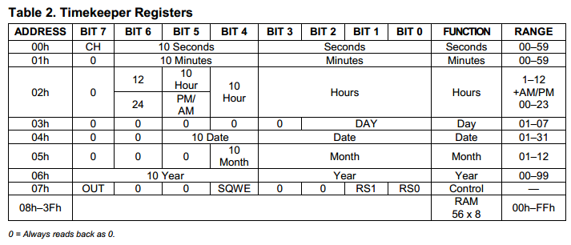
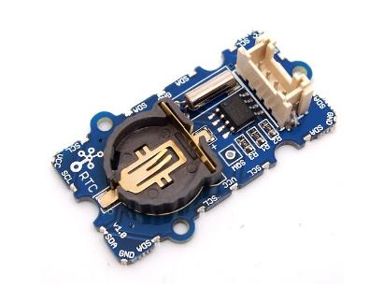

Clock Module

Slide 8
ถ้าค่าเซ็นเซอร์ = 1000 (10 bit) จะส่งค่านี้จาก slave ไป master ต้องเขียนโปรแกรมอย่างไรถ้าส่งข้อมูลได้ทีละ 1 byte (8 bit)
Slave
Master
8 bit data path
Sensor Value = 1000
Write(1000); ???

Slide 9
ส่งค่า 16 bit ผ่าน bus ขนาด 8 bit โดยใช้ Bitwise Opertations
ฝั่งส่ง
write(1000); ผิด
Write(1000 & 0xFF ); ไบท์ล่าง
Write (1000 >> 8); ไบท์บน
ฝังรับ
Int16 Value = read() + (read() << 8);
ได้เป็น value = 232 + (3 << 8) = 232+768 = 1000

Slide 10
พิจารณาค่าตัวแปรในรูปเลขฐานต่างๆ
Int16 Data = 1000;
1000 = 0x3E8 (base 16) = 0b1111101000 (base 2)
ไบท์บน
ไบท์ล่าง
15 | 14 | 13 | 12 | 11 | 10 | 9 | 8 | 7 | 6 | 5 | 4 | 3 | 2 | 1 | 0
0 | 0 | 0 | 0 | 0 | 0 | 1 | 1 | 1 | 1 | 1 | 0 | 1 | 0 | 0 | 0
Bit ที่

Slide 11
Shifting Bits
Int16 Data = 0x3E8;
15 | 14 | 13 | 12 | 11 | 10 | 9 | 8 | 7 | 6 | 5 | 4 | 3 | 2 | 1 | 0
Bit ที่
0 | 0 | 0 | 0 | 0 | 0 | 1 | 1 | 1 | 1 | 1 | 0 | 1 | 0 | 0 | 0
Data >> 8 = 3
15 | 14 | 13 | 12 | 11 | 10 | 9 | 8 | 7 | 6 | 5 | 4 | 3 | 2 | 1 | 0
0 | 0 | 0 | 0 | 0 | 0 | 0 | 0 | 0 | 0 | 0 | 0 | 0 | 0 | 1 | 1
Data << 8 = 0xE8
15 | 14 | 13 | 12 | 11 | 10 | 9 | 8 | 7 | 6 | 5 | 4 | 3 | 2 | 1 | 0
1 | 1 | 1 | 0 | 1 | 0 | 0 | 0 | 0 | 0 | 0 | 0 | 0 | 0 | 0 | 0

Slide 12
Bitwise AND
Int16 Data = 0x3E8;
Data & 0xFF00 = 0x300
0x03E8
0 | 0 | 0 | 0 | 0 | 0 | 1 | 1 | 1 | 1 | 1 | 0 | 1 | 0 | 0 | 0
&
0xFF00
1 | 1 | 1 | 1 | 1 | 1 | 1 | 1 | 0 | 0 | 0 | 0 | 0 | 0 | 0 | 0
0x300
0 | 0 | 0 | 0 | 0 | 0 | 1 | 1 | 0 | 0 | 0 | 0 | 0 | 0 | 0 | 0

Slide 13
Bitwise OR
Int16 Data = 0x3E8;
Data | 0xFF00 = 0xFFE8
0x03E8
0 | 0 | 0 | 0 | 0 | 0 | 1 | 1 | 1 | 1 | 1 | 0 | 1 | 0 | 0 | 0
|
0xFF00
1 | 1 | 1 | 1 | 1 | 1 | 1 | 1 | 0 | 0 | 0 | 0 | 0 | 0 | 0 | 0
0xFFE8
1 | 1 | 1 | 1 | 1 | 1 | 1 | 1 | 1 | 1 | 1 | 0 | 1 | 0 | 0 | 0

Slide 14
Bitwise NOT
Int16 Data = 0x3E8;
Data = ~Data
0x3E8
0 | 0 | 0 | 0 | 0 | 0 | 1 | 1 | 1 | 1 | 1 | 0 | 1 | 0 | 0 | 0
|
0xFC17
1 | 1 | 1 | 1 | 1 | 1 | 0 | 0 | 0 | 0 | 0 | 1 | 0 | 1 | 1 | 1

